Slide 1
Tokyo Gohan
オペレーションマニュアル
2024/06 作成

Slide 2
目次
Notes:
なんのためにお店が存在しているのか、目的意識をもってメンバーに働いてもらいたい

Slide 3
ミッション・ビジョン・バリュー
MISSION
groups
ミッション
1つ1つに心を込めた日本食を通して、世界を沸かせる
VISION
language
ビジョン
クオリティにこだわった日本食を届け、世界における日本食の新しいスタンダードを確立する
VALUE
auto_awesome
バリュー
夢、本気の姿勢、仲間の絆
Notes:
なんのためにお店が存在しているのか、目的意識をもってメンバーに働いてもらいたい

Slide 4
2. Tokyo Gohan Brand
[お店 / SHOP]
storefront
日本食のスタンダード
居心地が良い空間提供
いけてる：見栄えがよい、接客が良い、自信にあふれている
[人 / PEOPLE]
groups
情熱的なメンバー
上品で礼儀正しい立ち振る舞い
Notes:
なんのためにお店が存在しているのか、目的意識をもってメンバーに働いてもらいたい

Slide 5

目的と原則
目的 / PURPOSE
「提供スピード × クオリティ」を最大化するための行動指針を明文化することで、メンバー各々が取るべきアクションをスムーズに遂行し、結果としてお客様満足度を最大化します。
原則 / PRINCIPLES
提供スピード：15分ルール
注文から15分以内に食事を提供。(飲み物は5分以内)
クオリティ：1分ルール
おにぎり・からあげ・汁物を「あちあち」で届けるため、盛付から1分以内に提供。
priority_high
最優先事項
マルチタスク進行時は、上記のスピードとクオリティのルールを満たすための作業を最優先とします。

Slide 6

キッチンにおける3つのポジション
1. ゴールキーパー (GK)
2. フィールドプレーヤー (FP)
3. ボランチ (DM)
① お米管理 / にぎり / オーダー管理
② 副菜のつめ、提供
③ オーダー取り
④ 洗い物
① オーダー取り / 副菜つめ / 提供
② からあげ作成
③ 仕込み
④ 洗い物
※ 3人体制時のみ
1. 握りが忙しい時は第二の握り手となる
ケルナーが忙しい時は第二のケルナーとなる (副菜つめ、からあげサポート)
2. 仕込み、皿洗い

Slide 7
各タスクのマニュアル
お米管理
にぎり
オーダー管理
オーダー取り
副菜のつめ
提供
からあげ管理
仕込み
洗い物

Slide 8

1 ．お米管理
炊飯管理
クオリティ管理
● 事前アイス確認: 冷凍ごはん（アイス）数を確認。少なければ早めに炊飯。
● 2回目炊飯: おにぎり6個作成時点で炊飯（余る心配なし）。
● 通常炊飯: 残り50%で判断。間に合わない場合は余裕を持ちアイス解凍（表裏3分）。
● 混雑時: 新しい釜の使い始め、または前釜が「保温」になった時点で次を炊飯。
● 最終炊飯: L.O. 1時間前に最終判断。
ふわふわを保つため、釜を開けるたび（5-10分毎）に「切り混ぜ」を行う。
※20分以上蒸して放置しているものも同様に実施。
rice_bowl

Slide 9

2．にぎり (コミュニケーション)
【FPへの「握り宣言」のタイミング】
1．作り始め：「例）A８ Terra１作ります。KBとEB。からあげ合計3つです。」
→ FPが伝票を見ずとも準備すべき皿・具材を把握させ、作業計画を立てやすくする。
2．2分前：「例）A８ Terra１残り2分です。」
→ からあげを温め始める合図。2分以内に副菜・お皿の準備を完了させる。
3．直前：（しるしを乗せ始めたら）「例）A8まもなく完成です。」
→ FPが提供不可ならGKが代行。基本的には提供まで責任を持って行う。
【FPへの声かけ】
アボカドや海苔の在庫を把握し、不足時はケルナーへ報告：「アボカド残り、2つ分です」
Notes:
RMもGMも作業している内容を口に出すことで、お互いの注文の読み間違えを防ぐことができるのでは？

Slide 10
2．にぎり (握り手順とコツ)
基本のこだわりと仕様
握りの工程 (14ステップ)
01. 手を濡らす
02. ごはん70g取る
03. 丸める
04. 真ん中に穴を開ける
05. 型にご飯を載せる
06. 穴を広げる
07. 具材を入れる
08. ごはん50g載せる
09. 型の上に乗せる
10. 型をひっくり返す
11. 手に塩をつける
12. 3回握る（力まず）
13. 海苔の上に乗せる
14. 海苔を3回畳む
● 見た目へのこだわりを徹底する。
● 標準サイズ：150‐160g
（ごはん 120g ／ 具材 30‐40g）
参考動画
https://www.youtube.com/watch?v=4lZCGjsoGrw

Slide 11
3．オーダー管理
assignmet
【伝票整理】
【リーファーサービス】
伝票をオーダー番号順で並べる。
⇨ 抜け番がある場合はFPに確認。
GK「A5抜け番です」
FP「それはキャンセルなので大丈夫です」
※第2優先 (店舗第一優先)
忙しい時は準備時間を25分に
余裕を持って設定
配達員は待たせて良い
Notes:
レシートの写真

Slide 12
4．オーダー取り
【Kasseの使い方】
ハンズオントレーニングを実施。レシートは合計2枚出す（決済前1枚、決済後自動1枚）。内容をキッチンに口頭伝達（例:「Terra1 KB1です！」）
⇨ 処理順序の組み立てやすさと、やり忘れ防止。忙しい時はレシートを並べて補助。
【会計のタイミング】
夏：注文時に会計まで完了
冬：持ち帰りは先会計、店内飲食は後会計
【混雑時】
注文前に「提供まで25分ほどかかりますが大丈夫でしょうか？」と確認。
店内注文数 ⇨ おにぎり数 + 5分 (1人握り)
【接客 & 外部サービス】
接客：愛想を意識し「見られたい姿」を体現。
Flipdish等：握り手が忙しい時は代わりに注文確定。時間は握り手の指示を仰ぐ。
Notes:
レシートの写真

Slide 13
5．副菜のつめ
1．作り始め
GKとの連携：握り宣言に応じたアクション
「例）A８ Terra１作ります。KBとEB。からあげ合計3つです。」
お盆とお皿を準備し、レシートを載せる。
冷たい副菜（たくあん、枝豆、ぱくちょい、キムチ）を先に盛り付ける。
2．2分前
「例）A８ Terra１残り2分です。」
おにぎり以外の準備（副菜、お皿、レシート）を完了させる。
からあげを温める（200° 1~2分）。あちあちになるまで。
3．直前
（しるしを乗せ始めたら）
すべてのタスクが完了し、呼び出しボタンを押せる状態にする。
*返事をすることで、相手の言っていることを了解したことを示し、タスクのやり忘れを防ぐ。
Notes:
レシートの写真

Slide 14
6．提供
【手順】
おにぎりができてからすぐに提供できる状態にする。1分ルールの徹底(あちあち)
商品をレジ横の台に置き、商品名をお客さんに伝える
カトラリー、ナプキンを持っていってもらう
Guten Appetite!
【飲み物】
冷蔵庫(ビール等)：セルフであることを会計時に伝える。
「飲み物は冷蔵庫からご自身でお取りください。」
【下げ膳】
混雑時は下げ膳ゾーンにお皿の種類ごとに整理し、客にも整理を促す（見栄えが大事）。
食洗機が空いていることを確認してから下げる（渋滞防止）。
定期的にテーブルに残っているお皿を確認し、下げることができる。
*階段の登り降りが大変な人(例：年配、けが、障害)には持っていく。
Notes:
レシートの写真

Slide 15
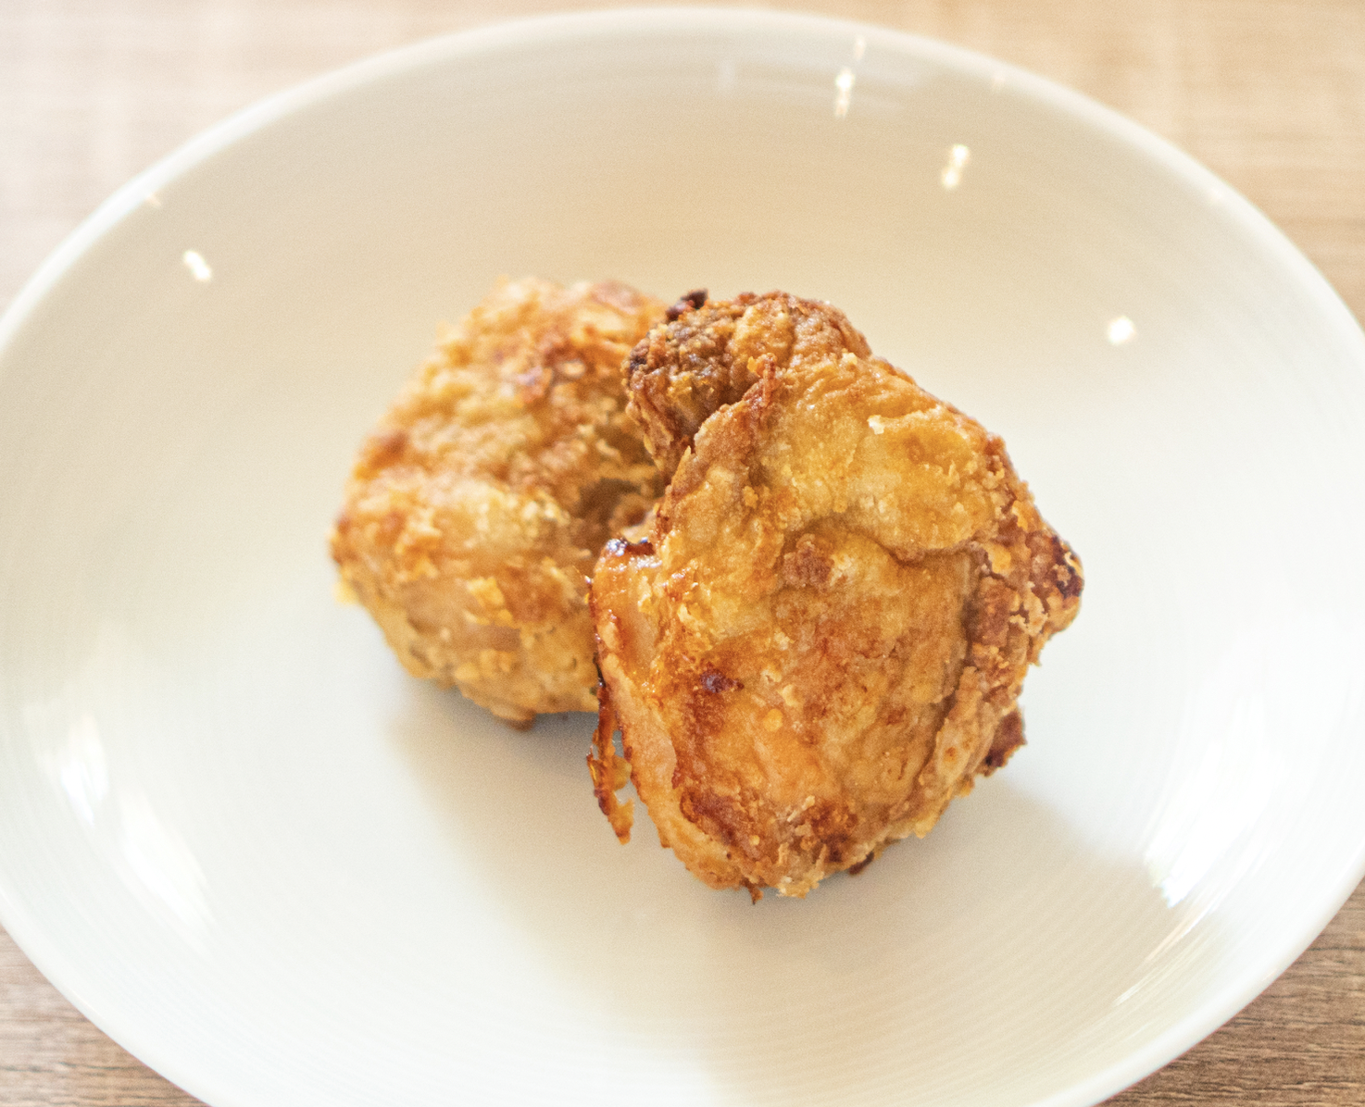
7. からあげ管理
[数量の管理]
[営業始めの個数] Lunchは18個、Dinnerは27個を基準とする。
12個ルール：在庫が12個以下になったら、9個を新たに作る。
[仕上げ]
左側のフライヤーで新しい唐揚げを調理し、右側のフライヤーで再加熱する（200度で1~2分）。
[できあがりチェック項目]
  見た目：茶色でカリカリ(重要！)(右上の写真を参照)
⇨NG：お肉の見た目が白い、白い粉がついている、べちょっとしている、肉肌が見えている
  温度：あちあち(重要！)
⇨NG：ぬるい、温かい
以上の手順に従って、品質の高い唐揚げを提供してください。
Notes:
レシートの写真

Slide 16
8．仕込み
Notes:
レシートの写真

Slide 17
9．洗い物
下洗い
奥から詰めていれる
隙間時間で営業中もまわす⇨ふく
全員がやる
水溜りを作らない
Notes:
レシートの写真

Slide 18
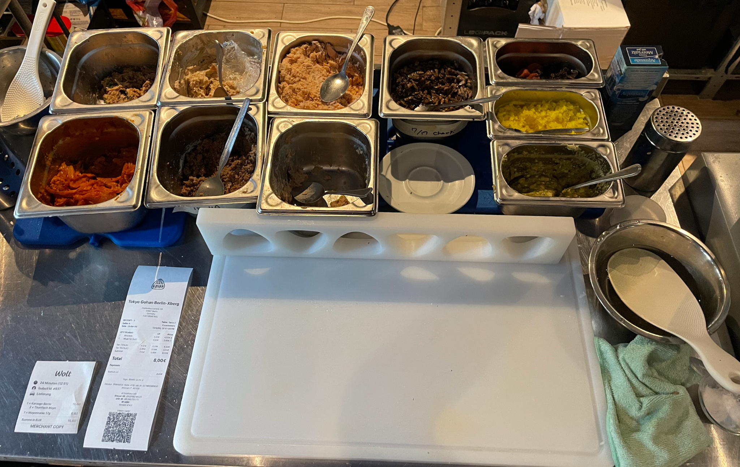
基本配置(握り台)
具材の場所を覚えて、握る時に見なくても握れるようにする。
肉
魚
野菜
レシート
Notes:
レシートの写真

Slide 19
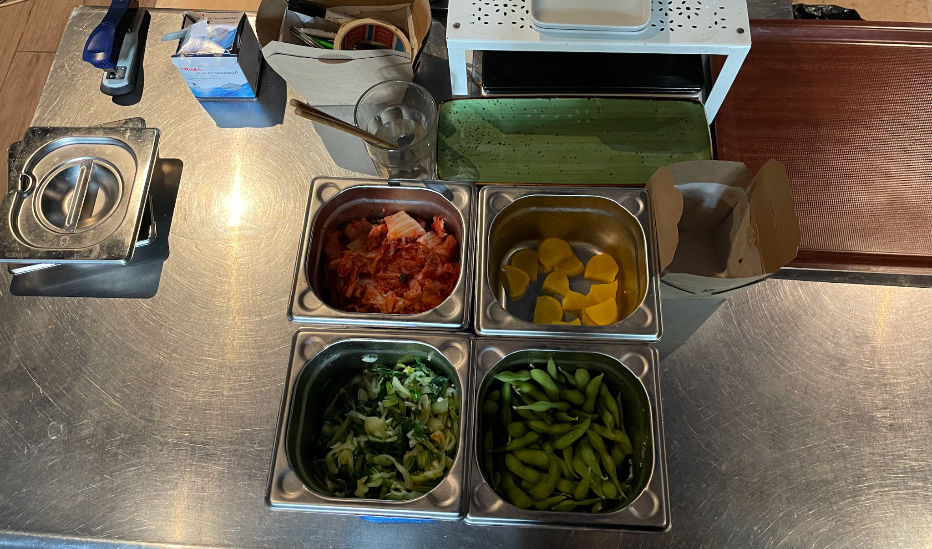
基本配置(副菜台)
握り手も副菜のつめに参加しやすいように、
たくあんと枝豆は右側に置く。
副菜のつめ
仕込み
配達のパッキング
シール
Notes:
レシートの写真

Slide 20
Tokyo Gohan 用語集
あちあち：お客様ができたてを感じられる食べ物の温度のこと
提供第一主義：お客様の提供の速度を速めるタスクを優先的にやること
アイス：冷凍ご飯
Notes:
レシートの写真

